Slide 1

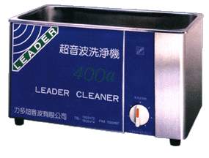
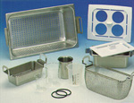
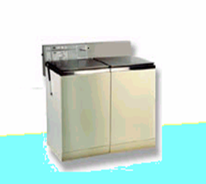
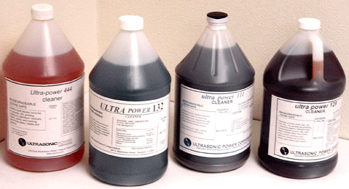
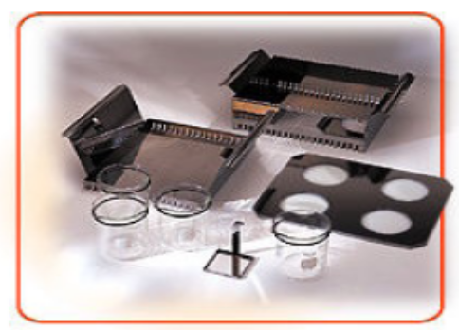
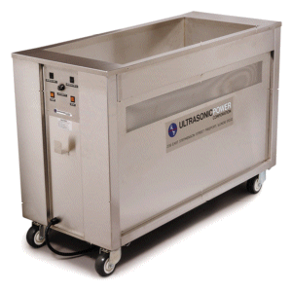

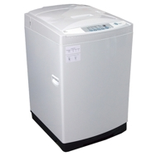
全自動超音波清洗機
來至力多超音波有限公司，是一家專門製造各類清洗機的專業廠家，從實驗室標準型至醫院大量容量使用的超音波洗淨機，沖水式清洗機，一應俱全。
TEL:26587810
FAX:26587801
E-mail:
leador.washer@msa.hinet.net
http//www.leader21tw.net
力多超音波有限公司

Slide 2
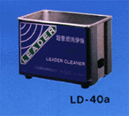
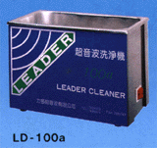
小型實驗室超音波清洗機
Your Lab Just Found The
Perfect Ultrasonic Cleaner
實驗室器皿在清洗、消毒方面，需要絕對可靠。即使微量的殘餘物，在試管、血清瓶、培養皿、量瓶、量筒、燒瓶、燒杯、吸量管或酵素等項目，皆會對下一個程序產生影響。 有了LEADER® 在手，確保所有實驗室器皿獲得高潔淨的清洗。
LEADER® LD-40a
LEADER® LD-100a
洗淨原理
超音波洗淨是以每秒4萬5千次的振動傳導，在清洗液內反覆產生空洞位置的現象，形生孔蝕效應(cavitations)；當空洞相互撞擊時，即有極大之壓力產生(計算時可達百個大氣壓，透過吸引或剝脫的作用，消除附著在清洗物上的汙垢，且不傷材質，達到徹底洗淨的絕佳效果)
應用範圍：
迷你型超音波洗淨機適用於個人、家庭及服務業使用，在不會損壞清洗物材質及表面為前提下，並能有效清除死角縫隙內之污垢，為清洗的最新洗淨利器，用途之廣泛
例如：眼 鏡、隱形眼鏡、防水型手錶、鐘錶零件、珠寶、首飾、鑽戒、假牙、牙刷、電鬍刀片，各式噴嘴，奶嘴、奶瓶、印章、指甲
污垢、玻璃成品、胸針、領帶夾、皮帶扣 環、小型P.C.B、小型廚房用品、各式製圖針筆、精緻金屬、牙科、眼科、化學、食品、化妝品、醫藥、電子...等等之洗淨。
LEADER® LD-100a
Cleaning Accessories
1

Slide 3
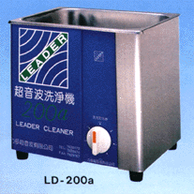

實驗室超音波清洗機
High Performing and Durability
使用超音波清洗的優點：
1. 增強洗淨程度，尤其針對各種微小顧形體之物件，例如形狀複雜、有隙縫孔穴不易清洗之物品，成效更加顯著，而且不傷及被清洗物原有風貌。
2. 洗淨品質可達完全合乎標準化。(絕對不受人工體力或情緒影響品質)
3. 省時、省力、合乎經濟能源的需求；提高工作績效與生產競增力、降低工時成本...等。
LEADER® LD-200a
超音波洗淨機使用注意事項
請加入一次水至紅線區域，水面高度應距離頂端約1英吋處。
使用水溶性清潔液清洗，請勿使用可燃性溶液清洗器具。
請勿直接放置任何物品於洗淨機底部，使用架子或金屬網籃等將清洗物懸空。
清洗中途欲停止清洗動作，請將計時器先歸"0"，再將清洗物取出。
使用後請將洗淨機以清水洗淨，並請保持環境清潔，謝謝！
LEADER® LD-400a
2

Slide 4
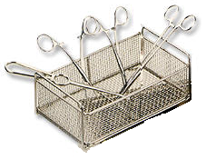
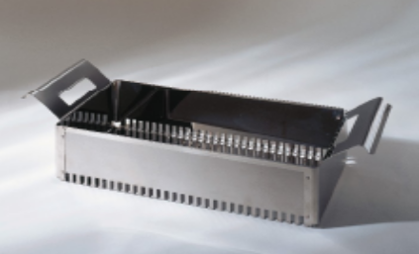
小型實驗室超音波清洗機
規格 :
MODEL | BASIN DIMEN. LxWxD m/m | CAP | OVERALL DIMEN. LxWxD m/m | ULTRASONIC & FREQ. | POWER SUPPLY
LD-40a | 150x100x55 | 0.8 | 170x115x125 | 40Wx40KHz | Ac110v/60Hz
LD-100a | 240x140x100 | 3.3 | 260160x190 | 40Wx40KHz | Ac110v/60Hz
LD-200a | 300x245x150 | 11 | 320x265x300 | 40Wx40KHz | Ac110v/60Hz
LD-400a | 500x300x150 | 21.5 | 525x320x300 | 40Wx40KHz | Ac110v/60Hz
Cleaning Accessories
3

Slide 5
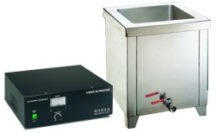
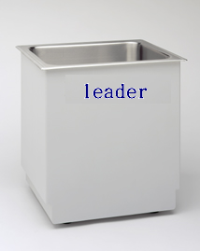

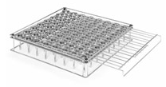
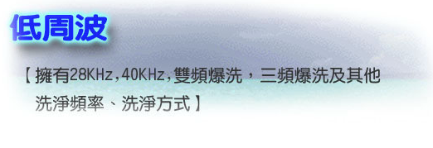
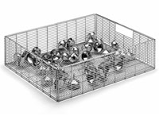
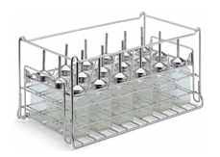
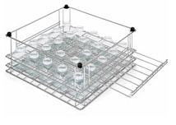

醫院、實驗室和工業用超音波清洗機
LEADER® ultrasonic cleaner LD-60T
特色：單槽式超音波洗淨機
特潔
清洗籃
震動板
4

Slide 6
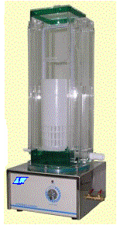
實驗室超音波清洗機
LEADER® ultrasonic cleaner LD-150UC
LEADER® LD-150UC
型 號 LD-150UC
洗淨頻率28 KHZ
洗槽尺寸170(W) x 170(D) x 600(H) m/m
外部尺寸310(W) x 310(D) x 795(H) m/m
洗淨出力150W
時間控制機械式，0~30分鐘
進水口尺寸1/2“ OD
出水口尺寸1” OD
槽體材質PMMA 材質，厚度8m/m
基座外部材質SUS304#
電 源110V/220V，50/60Hz
排水裝置有
特 點
◆採用原裝進口28/40KHZ PZT振動子，換能效率高達90%以上
◆完善保護迴路裝置，故障率趨近於零
◆首創IC自動掃描補償諧振系統，洗淨無死角
◆具滿水位自動排水，低水位自動蓄積水，達到自 動沖洗之功能
附 件 : PC材質清洗提籃一組(PB-150)
選購性附件 : PC浸泡桶(PC-150)
清洗段
Pipette 超音波洗淨機
5

Slide 7
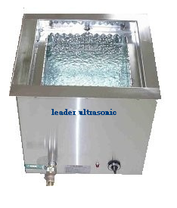
實驗室中型超音波清洗機
工業用超音波洗淨機
規格:
MODEL | BASIN DIMEN. LxWxD m/m | CAP | OVERALL DIMEN. LxWxD m/m | ULTRASONIC & FREQ. | POWER SUPPLY
LD-300 | 300×230×250 mm (L×W×H) | 17 | 350×280×380 mm (L×W×H) | 300Wx40KHz | Ac220v/60Hz
LD-600 | 500×300×250 mm (L×W×H) | 37 | 550×350×380 mm (L×W×H) | 600Wx40KHz | Ac220v/60Hz
LD-900 | 500×400×250 mm (L×W×H) | 11 | 550×450×250 mm (L×W×H) | 900Wx40KHz | Ac220v/60Hz
LD-1200 | 500×500×250 mm (L×W×H) | 21.5 | 550×550×250 mm (L×W×H) | 1200Wx40KHz | Ac220v/60Hz
600Wx40KHz
大型超音波清洗機
122 L x 56w x 50H cm Ultrasonic :2400W
900Wx40KHz
6

Slide 8
LEADER® ultrasonic cleaning series
工業用大型超音波洗淨機
規格:
MODEL | BASIN DIMEN. LxWxD m/m | CAP | OVERALL DIMEN. LxWxD m/m | ULTRASONIC & FREQ. | POWER SUPPLY
LD-1800 | 700×400×900mm (L×W×H) | 252 | 900×500×1000mm (L×W×H) | 1800Wx40KHz | Ac220v/60Hz
LD-2400 | 800×450×900 mm (L×W×H) | 324 | 1000×550×1000 mm (L×W×H) | 2400Wx40KHz | Ac220v/60Hz
LD-4800(強) | 800×450×900 mm (L×W×H) | 21.5 | 1000×550×1000 mm (L×W×H) | 4800Wx40KHz | Ac220v/60Hz
What is "cavitation"?
"Cavitation" is the rapid formation and collapse of millions of tiny bubbles (or cavities) in a liquid. Cavitation is produced by the alternating high and low pressure waves generated by high frequency (ultrasonic) sound. During the low pressure phase, these bubbles grow from microscopic size until, during the high pressure phase, they are compressed and implode.
Can ultrasonic cleaning damage my parts?
With certain cautions, ultrasonic cleaning is considered safe for most parts. While the effects of thousands of implosions per second is very powerful, the cleaning process is safe since the energy is localized at the microscopic level. The most important cautionary consideration is the choice of cleaning solution. Potentially adverse effects of the detergent on the material being cleaned will be enhanced by the ultrasonics.
7

Slide 9
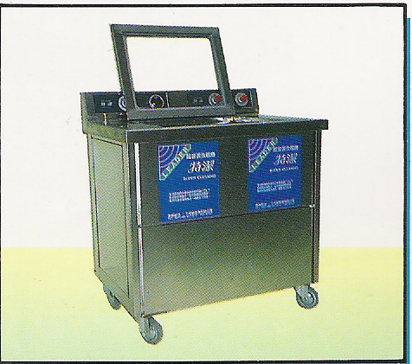
落地型實驗室超音波清洗機
LD-D60規格 :
1.外形尺寸（WxDxH）：獨立型 : 700 x750 x 850mm
2. 清洗內槽 :520 x 530 x 400mm
3. 材質：清洗內槽為不銹鋼304
4. 外殼為不銹鋼304.
5. 清洗層：1層
6. 水槽容量：12 公升(噴洗用)
7. 150 公升(超音波用)
8. 超音波系統：
  A. 頻率：40KHZ
  B. 振動子：tokin振動子
  C. 主機：1200W*1台
  D. 發振方式：底面發振
  E. 槽內無水斷電保護裝置
9. 程式：7組預設程式 1組可程控程式
10. 烘乾系統：
加熱 – 1.8kW
烘乾 – 75m3 /h
11 清洗幫浦容量：160 L/min
12. 超音波出力1200w x 40 khz
13. 循環水溫：60℃ -93℃
14.烘乾溫度：45℃ -110℃
15. 配液系統：1組-液體、1組-液體
16. 水源接頭：冷水：管徑-1/2” 水壓0.5 –10bar
熱水：管徑-1/2” 水壓0.5 –10bar
純水：管徑-1/2” 水壓0.5 –10bar
17. 電源：220V、3pH、50/60Hz
18. 配備（另購）清洗籃架 洗劑
19. 機器品質管制：CE認証
LD-D60
超音波專用清洗劑
LD-D60 特色
超音波清洗、沖水潤洗及烘乾結合一體 方便實驗室操作極小物
件清洗，使最小空間得到最佳清洗結果 。
洗槽搭配超音波元件，清潔劑及溫控，使工件得到最佳清洗狀態。
8

Slide 10
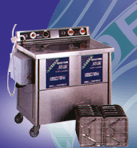
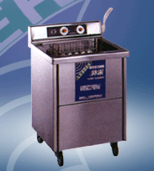
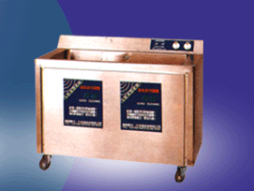
落地型實驗室超音波清洗機
規格
MODEL | BASIN DIMEN. LxWxD m/m | CAP | OVERALL DIMEN. LxWxD m/m | ULTRASONIC & FREQ. | POWER SUPPLY
LCB6TL | 500x390x300 | 50 | 600x600x850 | 600Wx28KHZ 600Wx40KHz | Ac220v/60Hz 6A
LCB12TL | 800x420x350 | 120 | 900x630x850 | 1200Wx28KHZ 1200Wx40KHz | Ac220v/60Hz 12A
LCB18T | 1150x430x350 | 130 | 1250x630x850 | 1800Wx28KHZ 1800Wx40KHz | Ac220v/60Hz 18A
LCB24TL | 1360x430x350 | 170 | 1560x700x850 | 2400Wx28KHZ 2400Wx40KHz | Ac220v/60Hz 24A
清洗原理：
超音波洗淨是利用人耳聽不到的聲音(即超音波熱能)，在液體裏
以每秒數萬次反覆的振動中，所產生或消失極小的氣泡來達到洗淨的效果。
這種產生或消失的瞬間，所產生的熱能可能達到數萬氣壓， 即10,000℃的
程度，此熱能可去除附在物品上的灰塵、油垢。
若搭配1%的清潔劑，其洗淨效果更趨完美。
特點：
SUS雙層不鏽鋼機身，使用安全 外形美觀耐用。
隔熱保溫棉，防止熱量散發，縮短加熱時間。
節省電力。
9

Slide 11
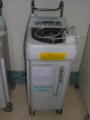
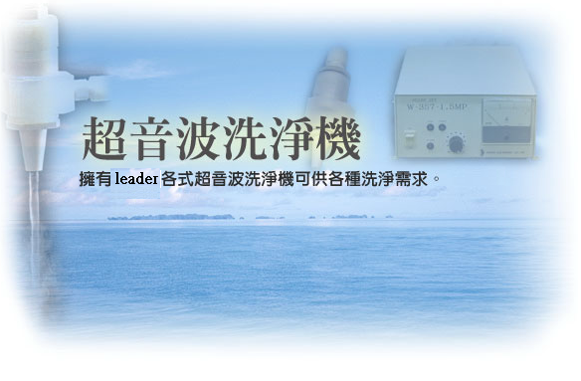
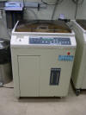
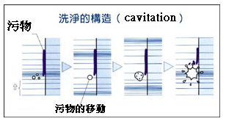
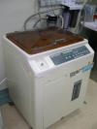
現代化醫院用清洗機
LEADER® LD-W200
胃鏡洗淨機
胃鏡洗淨機
一 機器結構：
雙槽式全不銹鋼製、 堅固耐用、結構為 : 雙洗淨組合超音波沖洗機。
二 功能：
清洗流程為：、一超音波洗、二沖洗、、烘乾。
清洗方式包含 一、超音波洗淨。二、旋轉臂噴洗(Bandelin零件)、雙重洗淨 以達最佳清洗效果
大腸鏡洗淨機
10

Slide 12
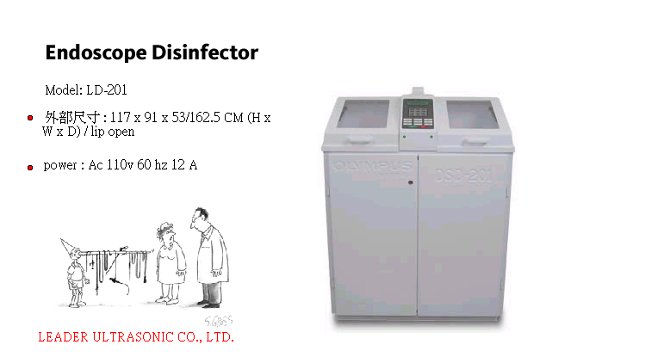
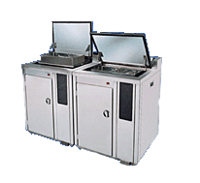
醫院用清洗機
LEADER® M GS2200
The GS2200 is a medium to high volume washer designed to scrub masks clean with a combination of complete water submersion, agitation, and soft scrubbing brushes. This machine will clean heavily soiled equipment without time consuming manual cleaning or soaking.
Cleaning, Disinfecting, and Rinse in one 35 minute cycle
Portable
Energy Efficient (120 Volts, 10 Amps, 60 Hz.)
Holds up to 20 half-face masks or 8 full-face masks per cycle
Stainless Steel Wash Tub
4 Water Levels
SPECIFICATIONS
1. Electrical Power Cord: 5 foot Plug: NEMA 5-15P 15 Amp
120 Volts, 50/60 Hz, 11 Amp, 1 phase Connect to a 20 Amp breaker
2. Cycle Time Cycle Times: 35 to 50 Minutes (User selected)
3. Water Supply
Two water inlet connection. One Hot and One Cold, both are 3/4"GHT
Water Pressure: 50 psi (Recommended) (Max: 75, Min: 40)
Water Temperature: User supplied (110° F recommended)
4. Capacity per Cycle Full-face masks: 10 Half-face masks: 20
5. Drain Length: 4 ft Drain Height = 3 ft (Max)
6. Pump Size N/A
7. Dimensions Height: 38“ xDepth: 24“x Length: 26"
Weight: 175 pounds (65 kilos)
8. Water Requirements Gallons Per Wash: 24 - 40
利用超音波振盪原理，將醫療器械中的血液、黏液等碎屑污物振出，不僅可減輕醫護人員刷洗工作的負擔，且可避免醫護人員受到清洗感染
11

Slide 13

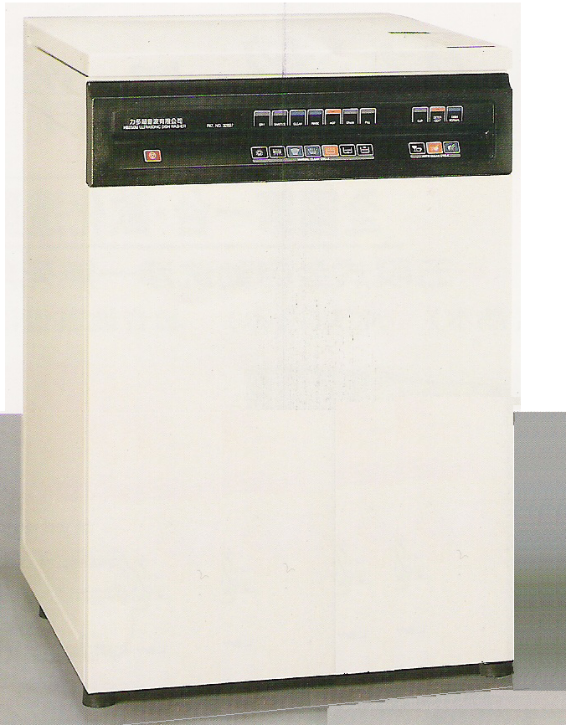
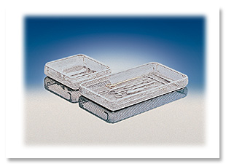
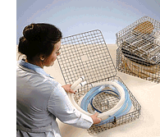
現代化醫院用清洗機
單槽式全自動超音波洗淨烘乾機
器械洗滌消毒機 附超音波清洗
LEADR® LD-D60-1T（含烘乾功能）
獨立型 : 700 x750 x 850mm
Model: LD-D60
洗淨、烘乾、殺菌一次完成
開刀房 器械洗滌機
超音波清洗 超音波出力600 W X 40 KHZ
微電腦控制、洗淨、烘乾、殺菌一次完成。
一、清洗方式包含 一、壹組旋轉臂噴洗。 二、超音波洗淨 雙重洗淨 以達最佳清洗效果
不銹鋼網籃
12

Slide 14
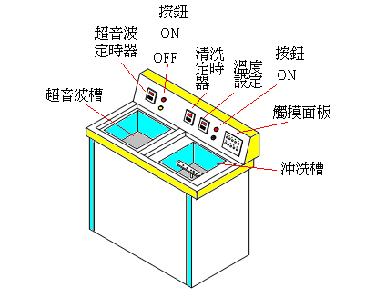
現代化醫院用清洗機
LEADER®
MODEL ： LD-D60-2T
標準設備：
功能：
清洗流程為：、一超音波洗、二沖洗、、烘乾。
清洗方式包含 一、超音波洗淨。二、旋轉臂噴洗(Bandelin零件)、雙重洗淨 以達最佳清洗效果
可單獨操作為
1.超音波槽： Bandelin西德原裝零件、可單獨為超音波洗淨。
2.沖洗槽：清洗採噴射式、全自動清洗烘乾機、有7種操作流程 可供選用。微電腦控制、洗淨、烘乾、殺菌一次完成。
3. 可單獨為烘乾槽： 作熱風循環乾燥烘乾及殺菌使用
配合Jenoptik電漿殺菌消毒原理: 在超大凹槽式電極板及導電濾網分別鍍上一層PLASMA(電漿) 之催化劑，能釋放高達 6仟伏電離子，增加殺菌及分解病毒 的能力。 PLASMA ULPA 濾網（其孔徑僅0.15微米比HEPA 0.3微米更為精密）帶電壽命約可達五年，集塵能力達 99.9999％
4. 配備: 1組配液裝置 –液體清潔劑。
1組配液裝置 – 液體清潔劑（消毒劑）
5. 清洗籃架 可依不同物品 設計不同需求之清洗籃
13

